Slide 1



Slide 2

Faço Poesia
José Ernesto Ferraresso
“O Poeta Indefinido”

Slide 3
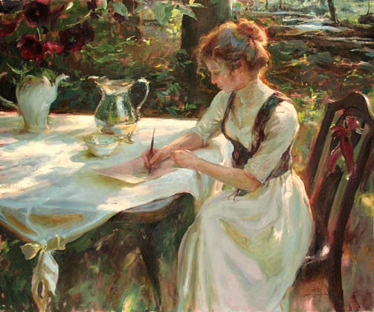

Slide 4

Nos versos que tento escrever,
tudo parece uma agonia,
a poesia se torna agonizante,
dolorosa e fria;

Slide 5


Slide 6
São escritos alegres e tristes,
de mistérios e de magias onde
o mundo real torna-se imaginário,
e a poesia mera fantasia .

Slide 7
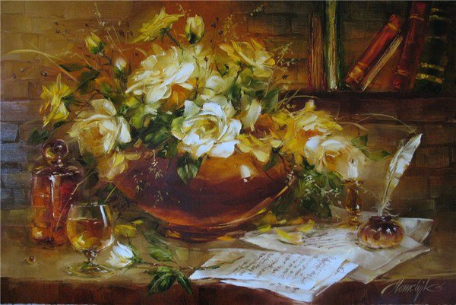

Slide 8
Deixo as ideias fluírem
falar de minha intimidade,
do meu coração
discorrer, poetar; sou livre
para poder divagar na
minha imaginação...

Slide 9


Slide 10
Sei fingir quando é preciso,
e discorro versos, procuro rimar,
e faço as palavras dançarem
e se embaralhar com a
conexão do amor e da emoção.

Slide 11


Slide 12
Sinto paixão naquilo que escrevo,
nas entrelinhas do
tempo e pensamento.
Escrever é um dom
para nos libertar.
Serra Negra

Slide 13


Slide 14

Criação, Formatação e Edição:
Cléo Menegatt
cmenegatt2016@gmail.com
Imagens: Internet e Acervo Pessoal
Texto: José Ernesto Ferraresso
Música: Secret Garden-Poéme
www.pinterest.com/cleonicemenegat/vídeos
www.sergrasan.com/cleoslides
Canal no Youtube:
https://www.youtube.com/channel/UCOqGbdkljrk4Oo-W1JKI0MA/videos?view_as=subscriber

